Slide 1
TEMA : Menyiasat Alam Bahan
TOPIK : Perubahan Tenaga
TAHUN : 5 MASA : 1 jam ( 60 minit)
OBJEKTIF PEMBELAJARAN :
2.0 Mensintesis cara teknologi digunakan untuk menyelesaikan masalah. ( Penggunaan Biodesel dan Tenaga Solar)
HASIL PEMBELAJARAN :
Di akhir pengajaran ini, murid dapat :
1) Mengenalpasti masalah dalam kehidupan harian.
2) Murid menerangkan penjimatan penggunaan elektrik dan tenaga.
3) Menyatakan perubahan tenaga dalam setiap alatan.
4) Senaraikan kelebihan menggunakan tenaga yang boleh diperbaharui.

Slide 2
Kemahiran Proses Sains / Kemahiran Berfikir :
1. Pemerhatian
2. Komunikasi
3. Inferens
Kaedah Pembelajaran :
Demontrasi
Nilai saintifik dan nilai murni:
1. Menghargai sumber alam
2. Mesra alam.

Slide 3
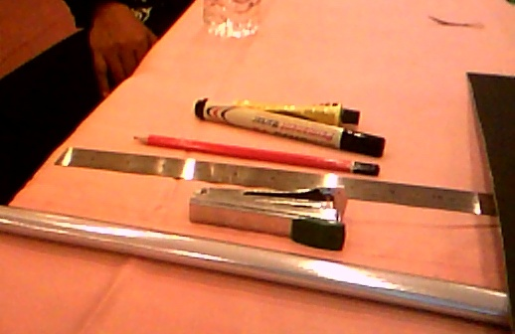
Bahan :
Kotak
Keranjang aluminium
Gunting
Pisau
Gam
Selotape
‘Sugar paper’
‘Mountain board’
Pembaris
Alat tulis
‘Stapler’

Slide 4
Set induksi ( 5 minit )
1.Guru menayangkan klip video tentang penggunaan gas memasak .
2.Guru bersoal jawab dengan murid mengenai penggunaan gas memasak .
3.Guru meminta pandangan murid apa akan berlaku jika gas asli ini akan kehabisan pada masa hadapan.

Slide 5
Perkembangan ( 50 minit )
Langkah 1
Guru menunjukkan beberapa bahan makanan mentah kepada murid. ( telur, sosej, air kopi)
Guru bersoal jawab dengan murid mengenai bagaimana bahan makanan tersebut boleh dimasak tanpa menggunakan gas.
Guru meminta murid menyatakan cara memasak dengan menggunakan tenaga solar.
.

Slide 6
Langkah 2
Guru menunjukkan model kafe solar bergerak .
Guru menerangkan fungsi setiap bahagian model :
Panel solar – memerangkap tenaga solar
Dapur solar- memasak bahan makanan
Peti ais- menyimpan bahan makanan
Lubang udara– pengudaraan yang baik
Tangki minyak biodiesel- menyimpan minyak kelapa sawit.
Ketuhar solar- memanggang.
Pemanas air solar- memanaskan air.

Slide 8
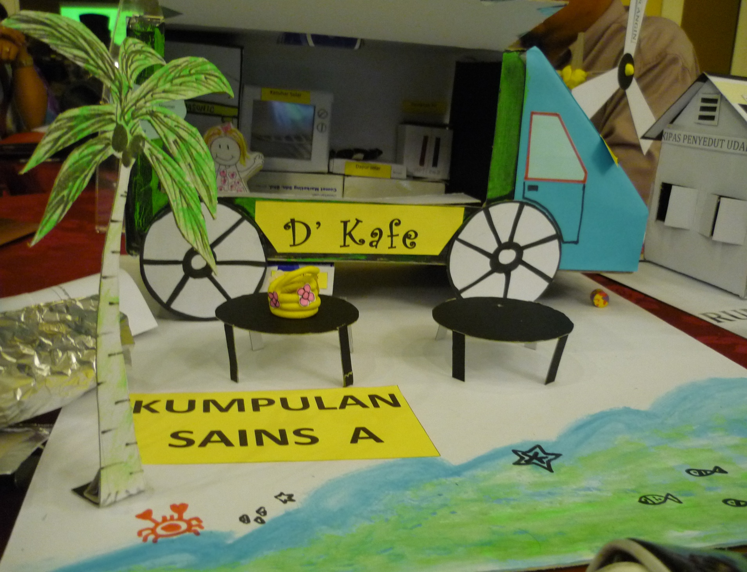

Slide 9
Langkah 3
1. Guru meminta murid menerangkan mengenai proses perubahan tenaga yang terlibat pada setiap alatan di dalam kafe solar tersebut secara berkumpulan. {lembaran kerja}
2. Guru berbincang dengan murid penjimatan dan kecekapan tenaga dalam model kafe solar bergerak.
3. Murid diminta mereka cipta sendiri model lain seperti Model Kafe Lori Bergerak dengan kreativiti sendiri di rumah.

Slide 10
Penutup ( 5 minit )
Murid diminta menyenaraikan kebaikan penggunaan tenaga yang boleh diperbaharui.

